Slide 1
قواعد البيانات
Microsoft Access 2016
الاستعلامات

Slide 2
ربط جدولين في قاعدة البيانات أكسيس :
جدول المرضى
اسم المريض | رقم المريض | رقم الغرفة | الجنس | الطبيب
محمد | 313 | 100 | 1 | سيف
حنان | 345 | 300 | 2 | محمد
خالد | 988 | 100 | 1 | دعاء
المقصود بربط الجداول:
هو إنشاء علاقة ارتباط بين جدولين وذلك لاستخراج بيانات من كلا الجدولين بسهولة .
مثلا :
ما هو رقم تحويلة الغرفة التي يرقد بها المريض الذي رقم ملفه 313 ؟
جدول الغرف
عدد الأسرة | رقم التحويلة | رقم الغرفة
3 | 435 | 100
2 | 342 | 200
1 | 676 | 300

Slide 3
ربط جدولين في قاعدة البيانات أكسيس :
شروط إنشاء العلاقة للربط بين جدولين :
أن يكون كلا الجدولين مخزن في نفس قاعدة البيانات .
يجب أن يشتمل كلا الجدولين على حقل متماثل في البيانات .
أن يشتمل أحد الجدولين على مفتاح رئيسي .

Slide 4
لربط الجداول بعلاقات :
من أدوات قاعدة بيانات اختار علاقات

Slide 5
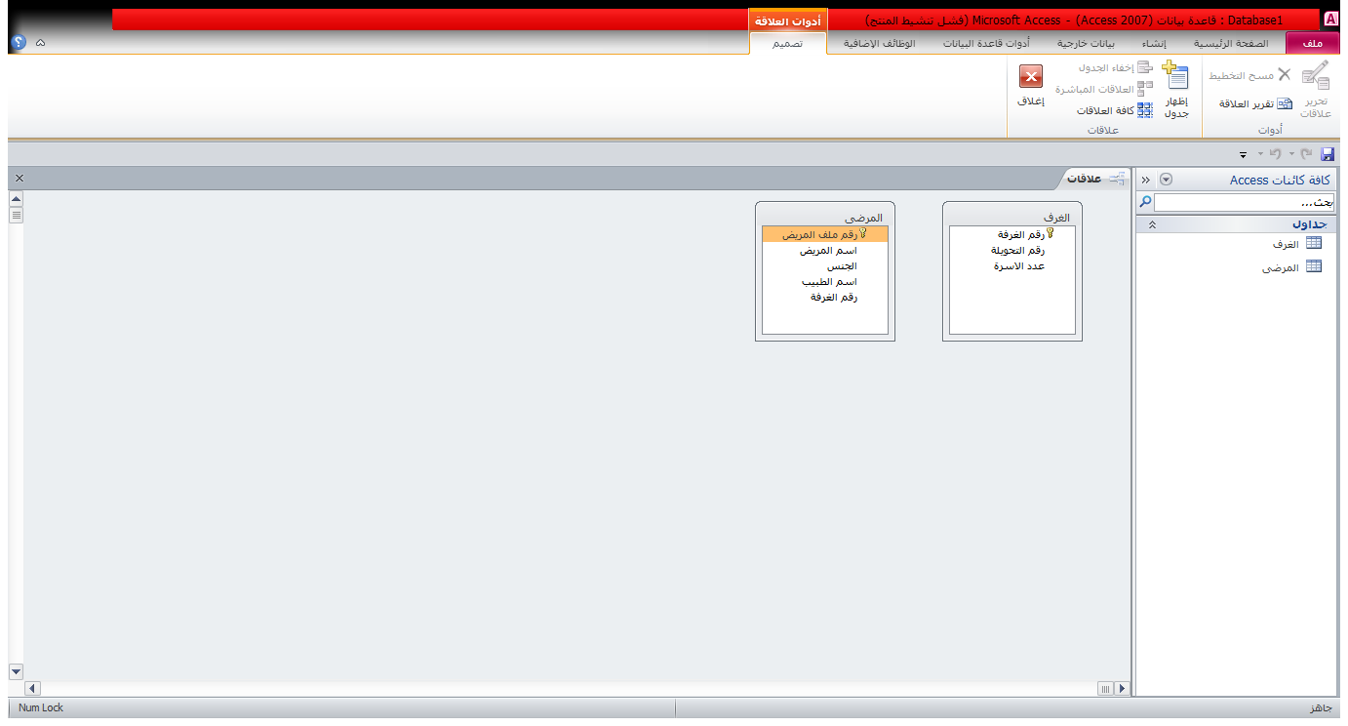
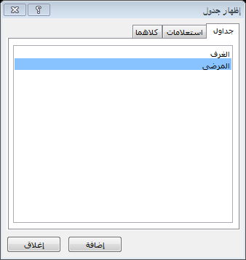
إظهار الجداول

Slide 6
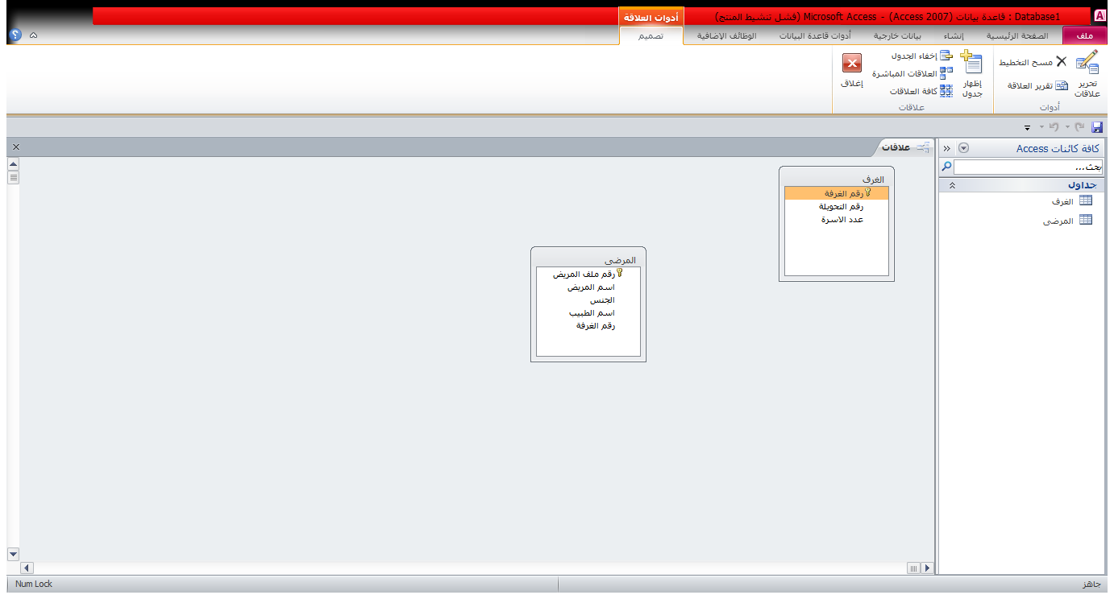
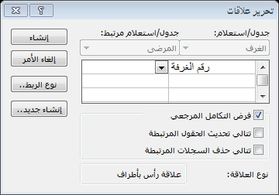
سحب حقل المفتاح الاساسي و وضعه على الحقل المطابق له

Slide 7
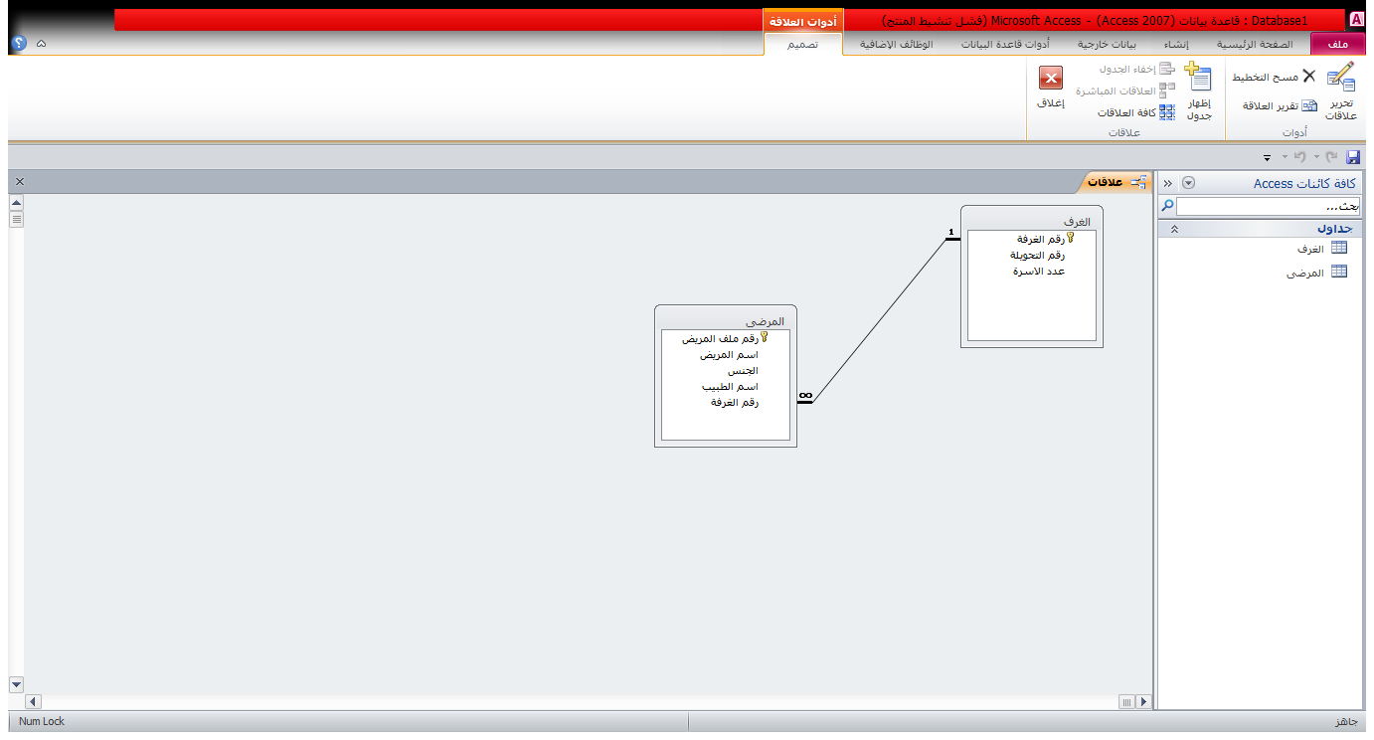

Slide 8
الاستعلامات Queries:
هي الطريقة الرئيسية للحصول على معلومات من قاعدة البيانات , خاصة في قواعد البيانات التي تحوي جداول فيها عدد كبير من السجلات .
يمكنك الاستعلام من فرض شروط لعرض بيانات محددة , بحيث لا تعرض الا السجلات المحققة لهذه الشروط .
مثلا: أريد استعلام عن اسماء طالبات تخصص الرياضيات التي تزيد درجتهم عن90 في مادة سلم .

Slide 9
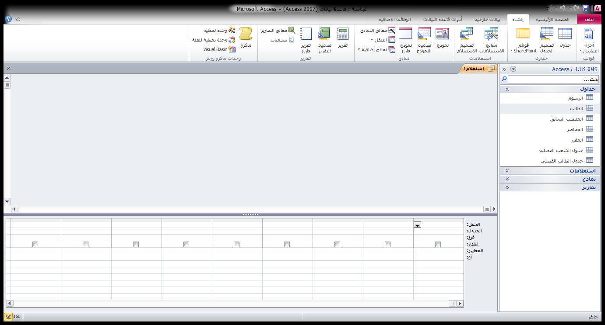
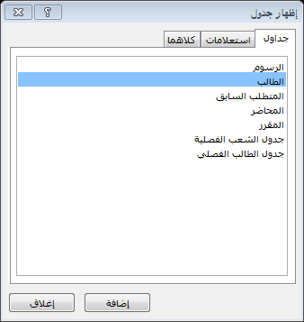
إنشاء الاستعلام :
1
إنشاء => تصميم الاستعلام ثم
اضافة الجدول الذي أود
عمل استعلام عن بياناته ..

Slide 10
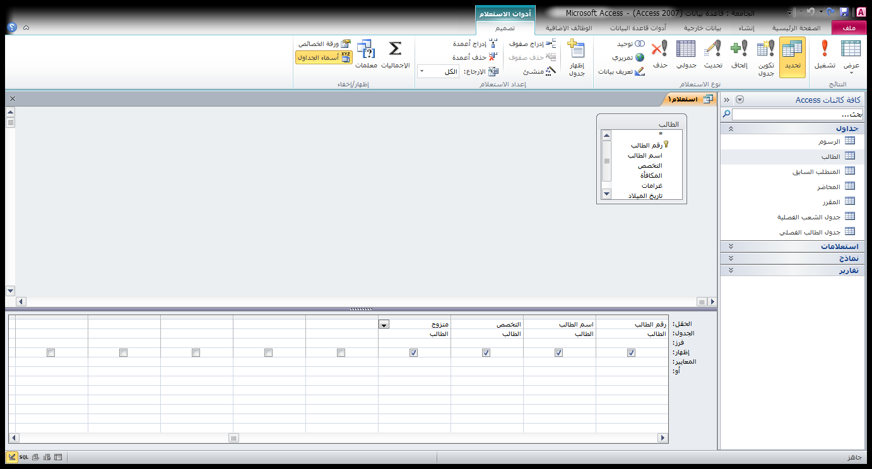
إنشاء الاستعلام :
من خانة الحقل اختار اسم الحقول التي أود عرض بياناتها
2

Slide 11
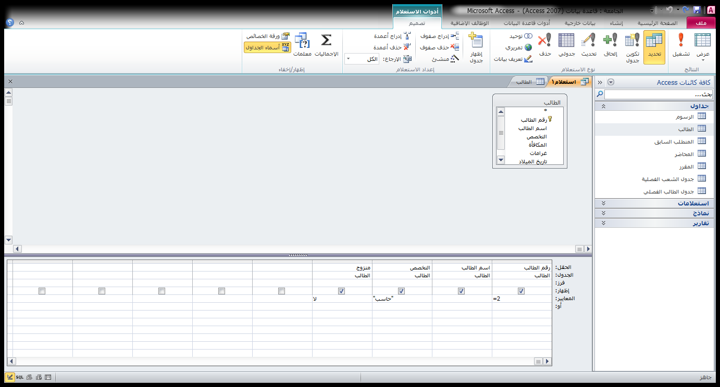
إنشاء الاستعلام :
اكتب الشرط في صف المعايير أسفل اسم الحقل المطلوب تنفيذ الشرط عليه حسب القواعد .
3

Slide 12
إنشاء الاستعلام :
أو عرضه بطريقة عرض البيانات لمشاهدة النتائج .
4
أقوم بتشغيل الاستعلام

Slide 13
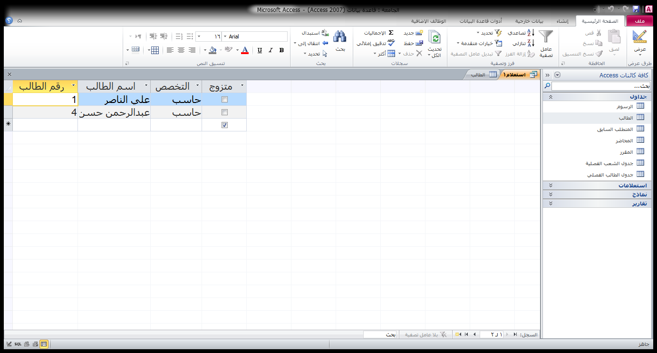
إنشاء الاستعلام :
نلاحظ أنه تم تطبيق الاستعلام واظهار البيانات المستوفية للشروط فقط

Slide 14
يمكن إنشاء الاستعلام من جدولين عن طريق :
تصميم الاستعلام .
معالج الاستعلامات .

Slide 15
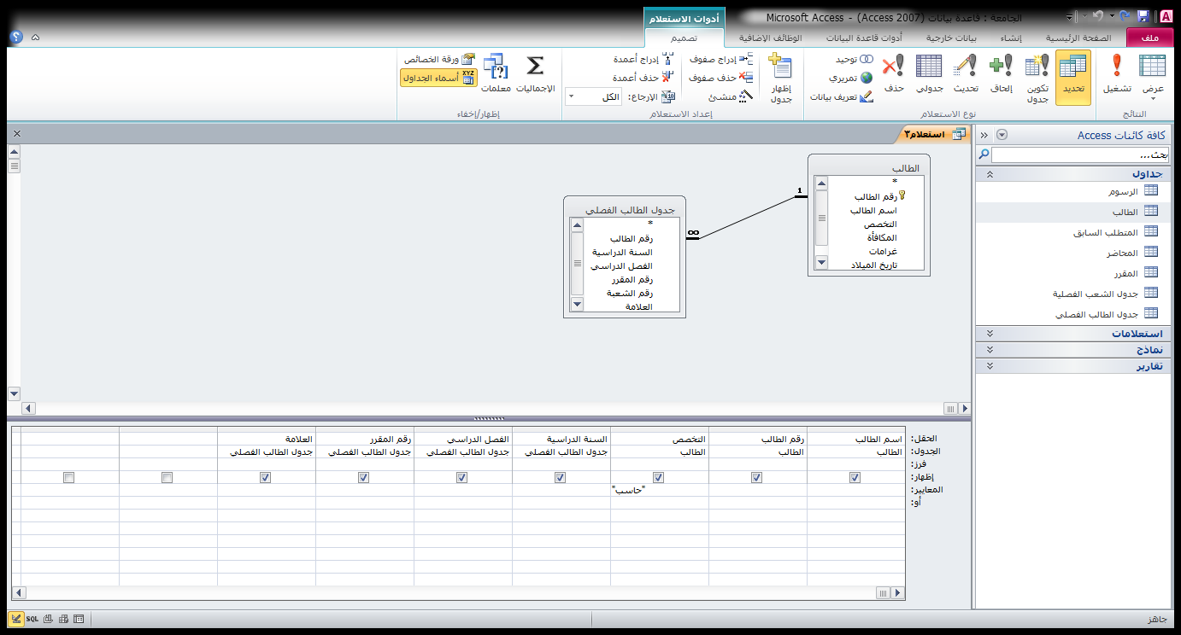
1- تصميم الاستعلام (لجدولين ):

Slide 16
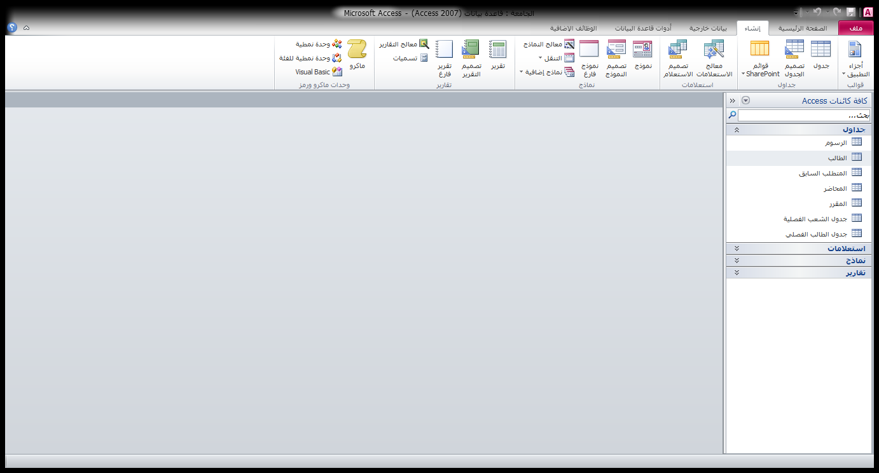
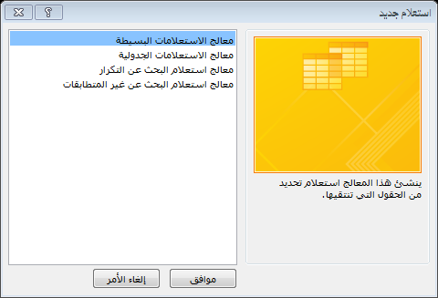
2- معالج الاستعلامات (لجدولين ):

Slide 17
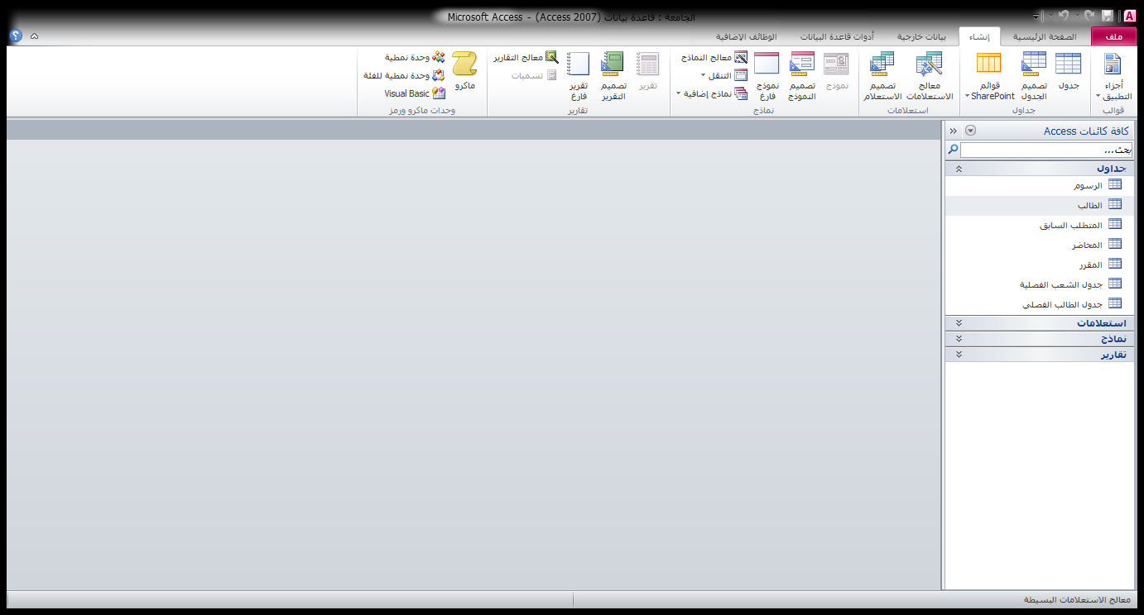
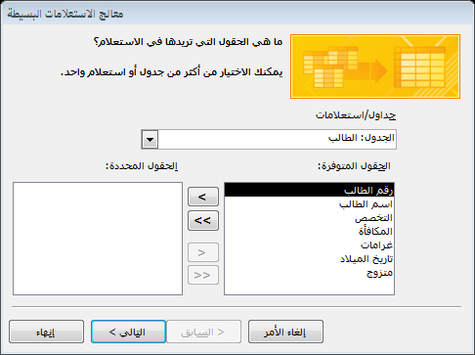
2- معالج الاستعلامات (لجدولين ):
نختار الجدول ثم الحقول المطلوبة ثم نختار الجدول الآخر وحقوله المطلوبة ثم التالي

Slide 18
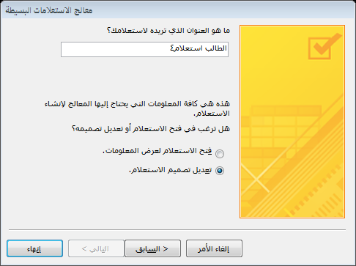
2- معالج الاستعلامات (لجدولين ):

Slide 19
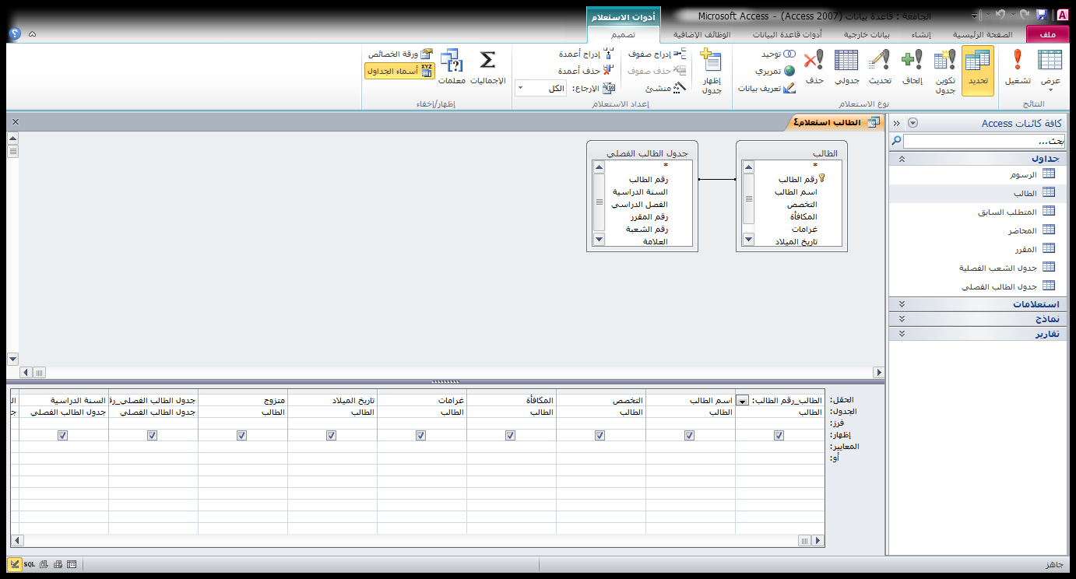
2- معالج الاستعلامات (لجدولين ):

Slide 20
كتابة شروط البيانات الرقمية :
تكتب الشروط للبيانات من نوع رقم باستخدام العلامات
المنطقية :
( < , > , =< , => , = ,< >)
يتم أدخال الشرط عند صف المعايير أسفل اسم الحقل الرقمي .

Slide 21
كتابة شروط البيانات النصية :
تكتب الشروط للبيانات من نوع نص بكتابة النص كاملا , أو جزء منه و التعويض عن الجزء المفقود بعلامة (X) .
يتم أدخال الشرط عند صف المعايير أسفل اسم الحقل النصي .
مثال :
“محمد علي الناصر”
“ * محمد” Like
“ * م” Like

Slide 22
كتابة شروط البيانات من نوع (نعم / لا ) :
نقوم بكتابة كلمة نعم أو لا عند صف المعايير أسفل اسم الحقل المطلوب .
مثل : حقل متزوج في جدول الطالب .

Slide 23
كتابة شروط البيانات من نوع تاريخ و وقت :
نقوم بكتابة التاريخ المطلوب عند صف المعايير أسفل اسم حقل التاريخ مع ملاحظة ( الالتزام بنفس طريقة كتابة التاريخ بالجدول).
مثال :
يطابق التاريخ #2/2/1988#
لا يطابق التاريخ Not #2/2/1988#
تحتوي على قيم بعد تاريخ معين #2/2/1988# <
تحتوي على قيم قبل تاريخ معين #2/2/1988#>

Slide 24
فرض أكثر من شرط في الاستعلام :
في تصميم الاستعلام يمكن وضع أكثر من شرط في صف المعايير سواء من جدول واحد أو اثنين.
مثال : الاستعلام عن اسماء طلاب تخصص محاسبة التي تزيد درجتهم عن90 في مقرر 1102.

Slide 25
تنفيذ عملية حسابية و إظهار ناتجها :
عند فتح تصميم الاستعلام أضيف العملية الحسابية في حقل جديد بالشكل التالي :
الصافي : ]اسم الحقل [العلامة الحسابية ]اسم الحقل الآخر[
ثم أتأكد من إظهار الحقل
ثم تشغيل الاستعلام , ألاحظ ظهور حقل العملية الحسابية .

Slide 26
إظهار نتيجة عملية حسابية :
الصافي : ]المكافأة [- ]الغرامات [
إظهار

Slide 27
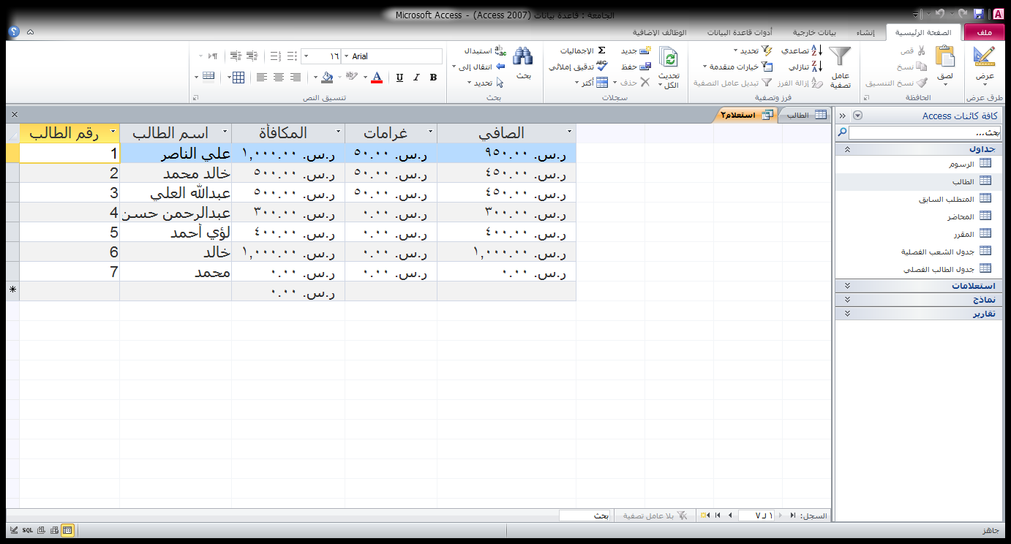
إظهار نتيجة عملية حسابية :
ظهرت النتيجة

Slide 28
تطبيق عملي Access sheet 3

